Slide 1

Подготовка к школе: Что важно?

Slide 2
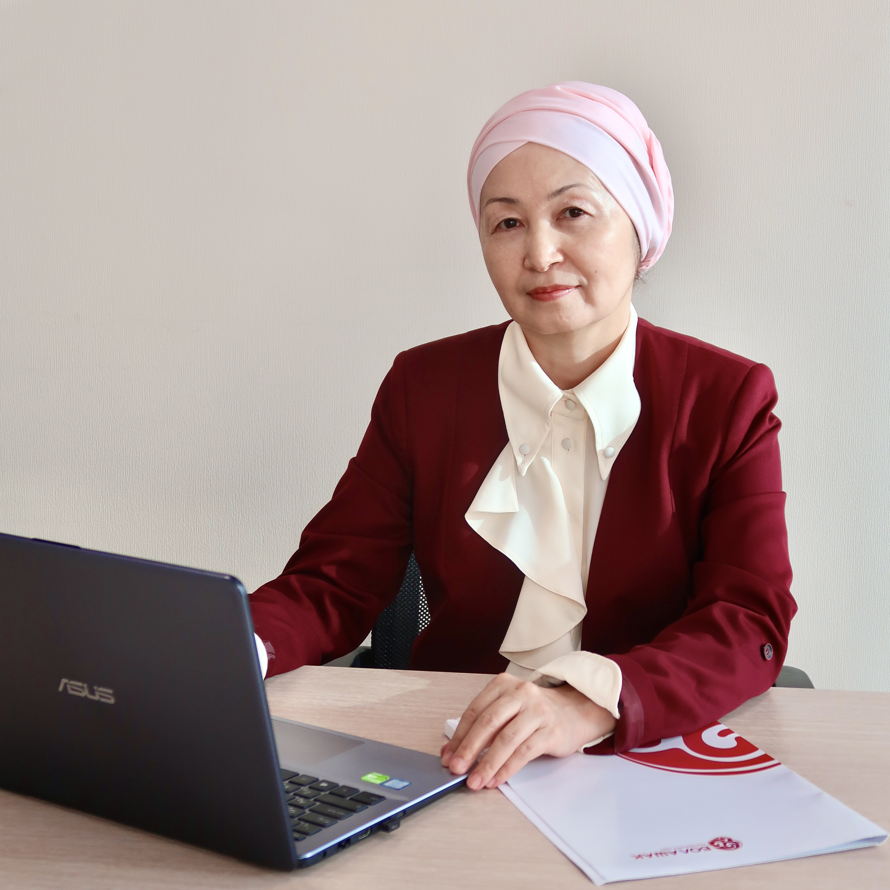
Назгуль Нурмаганбетова
Педагог-психолог
Поведенческий аналитик
Куратор поведенческих программ КФ «Болашақ»
Соавтор и преподаватель Вводного курса по АВА-терапии
КФ «Болашак»

Slide 3



Инклюзия — это процесс реального включения в активную жизнь социума людей имеющих трудности в физическом развитии, в том числе с инвалидностью или ментальными особенностями
.

Slide 4



часто считается, что готовность аутичного ученика к обучению рядом с нейротипичными сверстниками определяется знаниями по школьным предметам функциональные формы поведения играют главную роль в принятии решения о включении ребенка в общеобразовательный процесс.

Slide 5

Функциональные навыки – это практичные и полезные навыки, которые позволяют быть самостоятельным.

Slide 6

Ребенок с тяжелым проблемным поведением не будет включен в общеобразовательную среду пока поведение не откорректируется

Slide 7

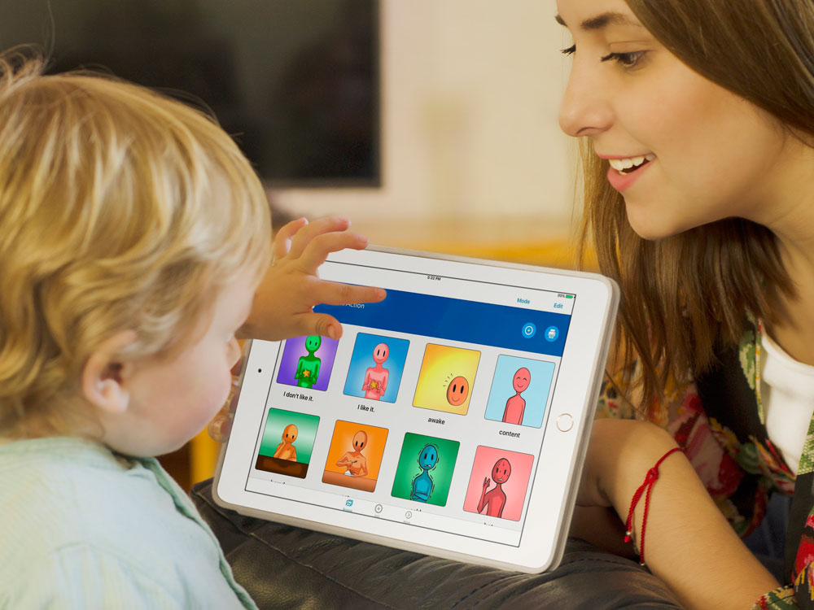
Навыки владения функциональной коммуникации –
Навыки вербальной речи
Владение альтернативными
средствами коммуникации

Slide 8
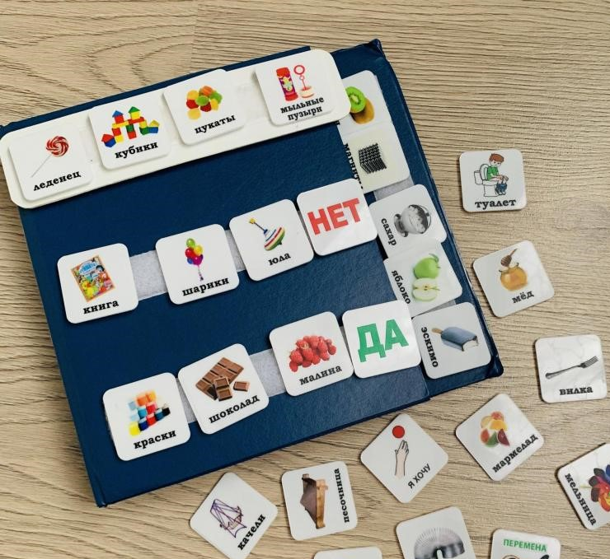
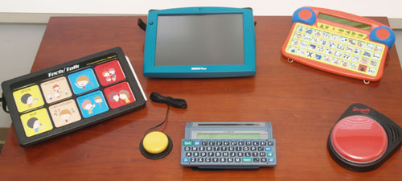
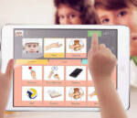
Виды альтернативной коммуникации
PECS
Коммуникаторы: коммуникативные доски, альбомы, электронные устройства
Планшеты

Slide 9
Навыки функциональной коммуникации
Просит желаемое
Просит помощь
Выражет согласие/отказ
Просит перерыв

Slide 10
Функциональные навыки
Навык «Ждать»
Ждать желаемое. Ждать своей очереди
Навык досуга
Самостоятельно каким-либо заниматься занятием
Навык перехода
Переходить от одного места в другое, переключаться с занятия на занятие

Slide 11
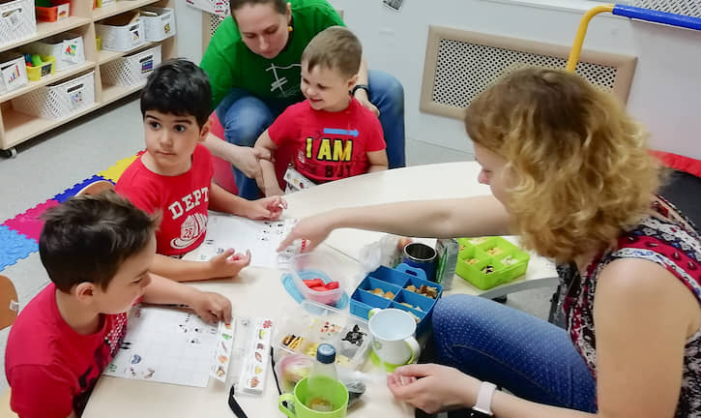
Навыки обучения в группе
Умение следовать указаниям педагога в 80 % случаев
Навык сидеть за столом как минимум 5-15 минут
Обращать внимание на учителя
Брать необходимые материалы со своей парты, из рюкзака
Не трогать других людей, не брать чужие вещи
Присоединяться к классу в выполнении привычных действий, следуя групповым (фронтальным) инструкциям
Играть в простые игры со сверстниками

Slide 12
Навыки самообслуживания
Навык приема пищи | Уметь пользоваться ложкой, вилкой; открывать упаковки; пользоваться салфеткой; убирать за собой со стола посуду; убирать за собой, если уронит или прольет пищу
Навык переодевания | Уметь переодеваться на урок физкультуры; одевать и снимать верхнюю одежду; уметь переобуваться
Навык пользования туалетом | Уметь самостоятельно пользоваться туалетом; Мыть руки после пользования туалетом

Slide 13


В модуле «Школа» The AFLS (Доктор Майкл Мюллер (BCBA-D, IBA) можно посмотреть навыки ученика, относящиеся к школьной жизни и оценить их сформированность

Slide 14

Уважаемые родители!
Расскажите ребенку о том, зачем он идет в школу и чего ему ждать от первого учебного года.
Устройте ребенку ознакомительную экскурсию по школе.
Проинформируйте учителей об индивидуальных особенностях ребенка.
Если ребенок склонен к сенсорной перегрузке, снабдите его любимым предметом для стимуляции.

Slide 15
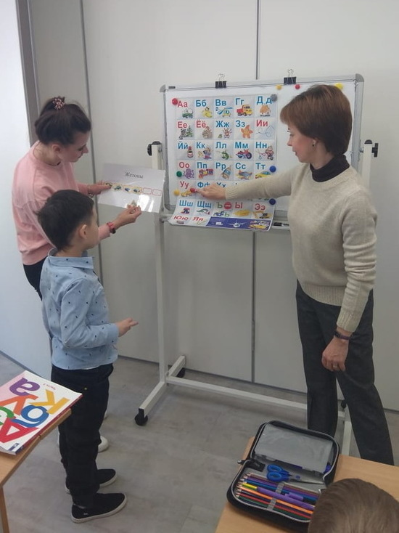
Уважаемые педагоги!
Ребенку легче следовать четкой структуре учебного дня –заранее предупреждайте о изменении в рабочем дне
Помоготие организовать досуг на перемене, создавайте ситуации взаимодействия с одноклассниками
Пользуйтесь визуальным расписанием – это подсказка для ребенка о последовательности видов деятельности в течение школьного дня
Поговорите с родителями о том, что в классе обучается особенный ребенок
Проведите беседу с учениками класса о толерантности

Slide 16
ФОНД СОЦИАЛЬНЫХ ИЗМЕНЕНИЙ
г.Нур-Султан, ул.Д.Кунаева 12/1, офис 411.
Корпоративный фонд «Болашақ».
Тел: +7 (7172) 500-618
bolashakcharity.kz

